Slide 1
Η αγαπημένη μου εποχή
Μήτσος
Σπύρος
Πέτρος
Δ2
2017-18

Slide 2
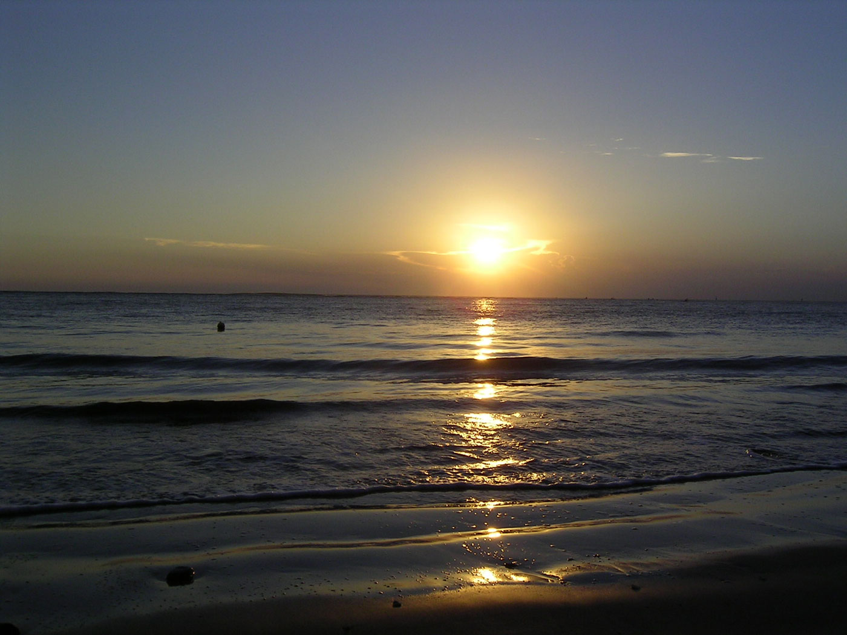
Δημήτρης
Η αγαπημένη μου εποχή είναι το καλοκαίρι.

Slide 3
Δημήτρης
Γιατί κλείνουν τα σχολεία , πάω για μπάνιο στη θάλασσα και τρώω παγωτό.

Slide 4
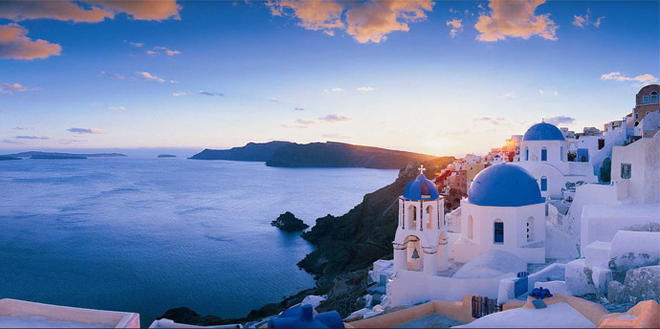
Σπύρος
Η αγαπημένη μου εποχή είναι το καλοκαίρι.

Slide 5
Σπύρος
Γιατί κλείνουν τα σχολεία , έχω γενέθλια , πάω στη θάλασσα και τρώω πολλά παγωτά.

Slide 6
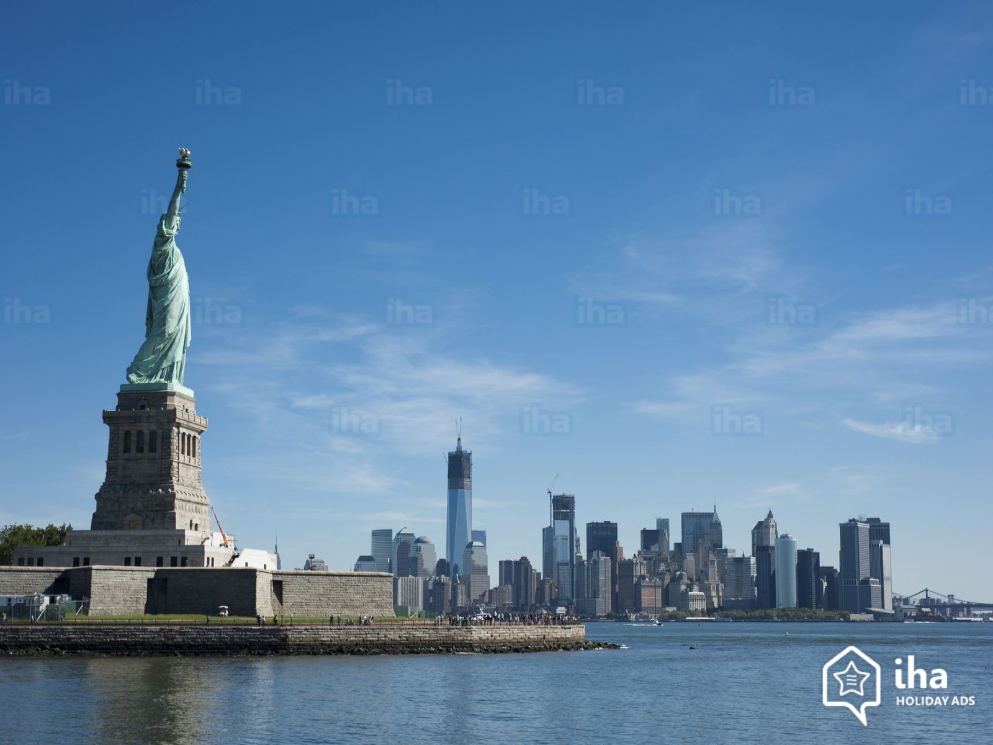
Πέτρος
Η αγαπημένη μου εποχή είναι το καλοκαίρι.

Slide 7
Πέτρος
Γιατί τρώω παγωτό και κάνω βόλτες με την οικογένειά μου.

